Slide 1
具体的目標の進捗管理に係る参考指標
参考資料１
令和２年８月3１日
第1回大阪府まち・ひと・しごと創生推進審議会
大阪府まち・ひと・しごと創生推進審議会事務局
大阪府政策企画部広域調整室事業推進課

Slide 2
＜目次＞ ※太字は戦略本体のKPI指標
方向性Ⅰ）若者が活躍でき、子育て安心の都市「大阪」の実現
〇基本目標①若い世代の就職・結婚・出産・子育ての希望を実現する
〇基本目標②時代の「大阪」を担うひとをつくる
①-1:年齢別就業率（若者・高齢者含む）・・・・・2頁
①-2:女性の就業率・・・・・・・・・・・・・・・・・・・・・・ 5頁
①-3:女性の年齢階層別有業率・潜在有業率・・ 6頁
①-4:初婚年齢 ・・・・・・・・・・・・・・・・・・・・・・・・・・ 7頁
①-5:出生数・合計特殊出生率・・・・・・・・・・・・・ 8頁
①-6:保育所数、待機児童数 ・・・・・・・・・・・・・・・ 9頁
②-1:全国学力・学習状況調査の詳細結果・・・・・・・10頁
②-2:CEFR A2レベル以上の高校３年生の割合・・・ 11頁
②-3:全国体力・運動能力、運動習慣等調査・・・・・・12頁
②-4:高校卒業者就職率・・・・・・・・・・・・・・・・・・・・・・13頁
②-5:いじめ解消率 ・・・・・・・・・・・・・・・・・・・・・・・・・・14頁
②-6:児童虐待相談対応件数・・・・・・・・・・・・・・・・・・15頁
方向性Ⅱ）人口減少・超高齢化社会でも持続可能な地域づくり
〇基本目標③誰もが健康で生き生きと暮らせるまちづくり
〇基本目標④安全・安心な地域をつくる
③-1:平均寿命、健康寿命・・・・・・・・・・・・・・・・ 16頁
③-2:死因別死亡率、特定健診受診率・・・・・・ 17頁
③-3:がん検診受診率・・・・・・・・・・・・・・・・・・・・ 18頁
③-4:要介護認定率・・・・・・・・・・・・・・・・・・・・・・19頁
③-5:障がい者雇用率・・・・・・・・・・・・・・・・・・・・ 21頁
※就業率（若者・高齢者・女性）は①-1,2参照
④-1:地震による被害予測・・・・・・・・・・・・・・・・・・・・・ 22頁
④-2:大阪府強靭化地域計画の進捗状況・・・・・・・・・23頁
④-3:密集市街地対策の状況・・・・・・・・・・・・・・・・・・・25頁
④-4:長寿命化修繕計画の策定状況・・・・・・・・・・・・・26頁
④-5:大阪府循環型社会推進計画の策定状況・・・・・27頁
④-6:温室効果ガス排出量・・・・・・・・・・・・・・・・・・・・・ 28頁
方向性Ⅲ）東西二極の一極としての社会経済構造の構築
〇基本目標⑤都市としての経済機能を強化する
〇基本目標⑥定住魅力・都市魅力を強化する
⑤-1:経済成長率（実質）・・・・・・・・・・・・・・・・29頁
⑤-2:開業数・廃業数・・・・・・・・・・・・・・・・・・・・・30頁
⑤-3:充足率・・・・・・・・・・・・・・・・・・・・・・・・・・・・31頁
⑤-4:失業率・有効求人倍率・・・・・・・・・・・・・・・32頁
⑤-5:転入・転出企業数・・・・・・・・・・・・・・・・・・・33頁
⑤-6:農業産出額・・・・・・・・・・・・・・・・・・・・・・・・34頁
⑤-7:企業と部局との連携した取り組み・・・・・・・・35頁
⑤-8:都市魅力ランキング（交通アクセス部門)・・36頁
⑥-1:転出入状況・・・・・・・・・・・・・・・・・・・・・・・・・・・・37頁
⑥-2:大阪府から東京圏への転出理由・・・・・・・・・・・・41頁
⑥-3:来阪外国人数・・・・・・・・・・・・・・・・・・・・・・・・・・42頁
⑥-4:都市魅力ランキング(文化・交流部門)・・・・・・・ 43頁
1
Notes:
資料これ

Slide 3
方向性Ⅰ）若者が活躍でき、子育て安心の都市「大阪」の実現
①-1:年齢別就業率 （KPI指標・参考指標）
■ 男女別就業率（15～24歳）の推移
■ 男女別就業率（25～34歳）の推移
■就業率の推移（15～24歳）
 | 2015年 | 2016年 | 2017年 | 2018年 | 2019年
大阪府（男性） | 38.62% | 38.39% | 40.35% | 45.73% | 46.15%
全国（男性） | 40.35% | 42.20% | 42.04% | 45.15% | 46.58%
大阪府（女性） | 38.99% | 43.58% | 47.64% | 50.22% | 53.69%
全国（女性） | 40.91% | 42.93% | 42.93% | 46.80% | 48.40%
■就業率の推移（25～34歳）
 | 2015年 | 2016年 | 2017年 | 2018年 | 2019年
大阪府（男性） | 87.32% | 87.27% | 89.92% | 88.96% | 89.79%
全国（男性） | 89.97% | 90.67% | 91.11% | 91.70% | 91.74%
大阪府（女性） | 69.37% | 72.65% | 72.95% | 73.44% | 76.04%
全国（女性） | 72.10% | 73.91% | 75.72% | 77.55% | 78.58%
資料：大阪府「労働力調査地方集計結果」および総務省「労働力調査」より作成
Notes:
資料これ

Slide 4
方向性Ⅰ）若者が活躍でき、子育て安心の都市「大阪」の実現
①-1:年齢別就業率 （KPI指標・参考指標）
■ 男女別就業率（35～44歳）の推移
■ 男女別就業率（45～55歳）の推移
■就業率の推移（35～44歳）
 | 2015年 | 2016年 | 2017年 | 2018年 | 2019年
大阪府（男性） | 91.01% | 91.01% | 92.09% | 90.92% | 92.87%
全国（男性） | 93.17% | 93.34% | 93.66% | 94.04% | 94.21%
大阪府（女性） | 66.11% | 66.87% | 69.39% | 69.83% | 71.92%
全国（女性） | 71.19% | 71.75% | 73.26% | 75.75% | 76.95%
■就業率の推移（45～54歳）
 | 2015年 | 2016年 | 2017年 | 2018年 | 2019年
大阪府（男性） | 91.02% | 91.82% | 90.91% | 91.46% | 91.80%
全国（男性） | 92.81% | 93.10% | 93.08% | 93.47% | 93.49%
大阪府（女性） | 71.03% | 72.84% | 74.00% | 72.09% | 75.22%
全国（女性） | 74.76% | 76.00% | 76.99% | 77.73% | 79.16%
資料：大阪府「労働力調査地方集計結果」および総務省「労働力調査」より作成
Notes:
資料これ

Slide 5
方向性Ⅰ）若者が活躍でき、子育て安心の都市「大阪」の実現
①-1:年齢別就業率 （KPI指標・参考指標）
■ 男女別就業率（55～64歳）の推移
■ 男女別就業率（65歳以上～）の推移
■就業率の推移（55～64歳）
 | 2015年 | 2016年 | 2017年 | 2018年 | 2019年
大阪府（男性） | 79.27% | 81.30% | 81.34% | 82.81% | 86.31%
全国（男性） | 82.43% | 83.46% | 85.10% | 86.26% | 86.89%
大阪府（女性） | 52.69% | 54.58% | 56.45% | 59.51% | 64.13%
全国（女性） | 57.89% | 59.65% | 62.00% | 64.24% | 66.06%
■就業率の推移（65歳以上）
 | 2015年 | 2016年 | 2017年 | 2018年 | 2019年
大阪府（男性） | 27.06% | 26.02% | 25.51% | 27.79% | 30.23%
全国（男性） | 30.29% | 30.85% | 31.76% | 33.20% | 34.10%
大阪府（女性） | 12.63% | 13.41% | 12.78% | 14.68% | 16.09%
全国（女性） | 15.05% | 15.76% | 16.34% | 17.44% | 17.83%
資料：大阪府「労働力調査地方集計結果」および総務省「労働力調査」より作成
Notes:
資料これ

Slide 6
方向性Ⅰ）若者が活躍でき、子育て安心の都市「大阪」の実現
①-2:女性の就業率 （KPI指標）
■ 女性の就業率の推移（大阪府）
■女性の就業率の推移（全国）
■就業率の推移
 | 2013年 | 2014年 | 2015年 | 2016年 | 2017年 | 2018年 | 2019年
15～24歳 | 40.37% | 42.89% | 38.99% | 43.58% | 47.64% | 50.22% | 53.69%
25～34歳 | 69.85% | 68.48% | 69.37% | 72.65% | 72.95% | 73.44% | 76.04%
35～44歳 | 62.93% | 64.66% | 66.11% | 66.87% | 69.39% | 69.83% | 71.92%
45～54歳 | 68.92% | 68.78% | 71.03% | 72.84% | 74.00% | 72.09% | 75.22%
55～64歳 | 48.28% | 50.37% | 52.69% | 54.58% | 56.45% | 59.51% | 64.13%
65歳～ | 12.00% | 11.80% | 12.63% | 13.41% | 12.78% | 14.68% | 16.09%
総数 | 44.61% | 44.80% | 45.29% | 46.80% | 47.66% | 48.65% | 51.03%
■就業率の推移
 | 2013年 | 2014年 | 2015年 | 2016年 | 2017年 | 2018年 | 2019年
15～24歳 | 40.87% | 40.74% | 40.91% | 42.93% | 42.93% | 46.80% | 48.40%
25～34歳 | 70.89% | 71.86% | 72.10% | 73.91% | 75.72% | 77.55% | 78.58%
35～44歳 | 69.01% | 70.66% | 71.19% | 71.75% | 73.26% | 75.75% | 76.95%
45～54歳 | 73.51% | 74.05% | 74.76% | 76.00% | 76.99% | 77.73% | 79.16%
55～64歳 | 54.43% | 56.48% | 57.89% | 59.65% | 62.00% | 64.24% | 66.06%
65歳～ | 13.82% | 14.58% | 15.05% | 15.76% | 16.34% | 17.44% | 17.83%
総数 | 47.19% | 47.72% | 48.04% | 48.87% | 49.78% | 51.33% | 52.19%
資料：大阪府「労働力調査地方集計結果（年平均）」より作成
資料：総務省「労働力調査」より作成
Notes:
資料これ

Slide 7
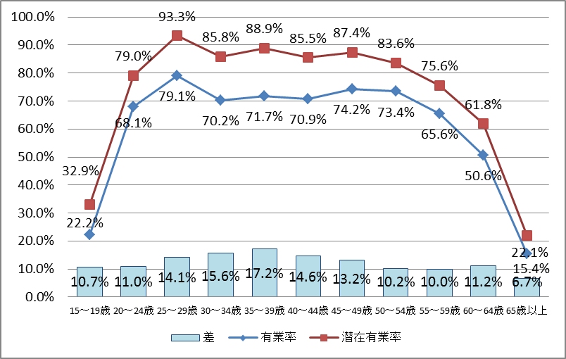
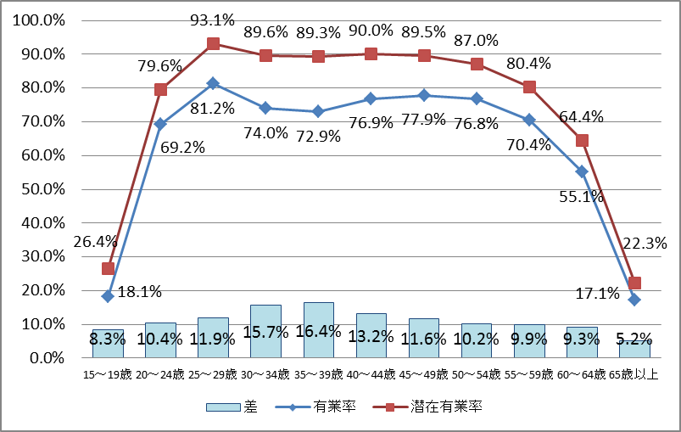
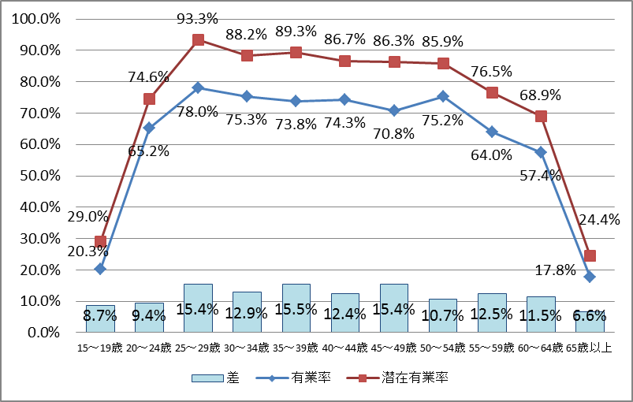
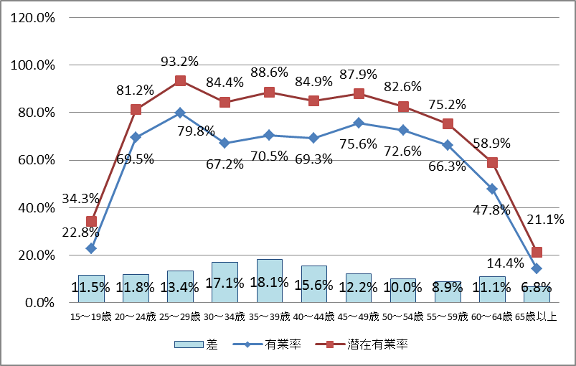
方向性Ⅰ）若者が活躍でき、子育て安心の都市「大阪」の実現
①-3:女性の年齢階層別有業率・潜在有業率 （参考指標）
■ 女性の有業率・潜在的有業率（大阪府）
■ 女性の有業率・潜在的有業率（全国）
■ 女性の有業率・潜在的有業率（大阪市）
■ 女性の有業率・潜在的有業率（大阪市を除く府域）
資料：2017年 総務省「就業構造基本調査」より作成
Notes:
資料これ

Slide 8
方向性Ⅰ）若者が活躍でき、子育て安心の都市「大阪」の実現
①-４:初婚年齢 （参考指標）
■ 初婚年齢および第一子出生年齢の推移（女性）
（単位：歳）
■ 初婚年齢の推移（男性）
【参考】 初婚年齢 2018年（概数）
資料：厚生労働省「人口動態統計」より作成
Notes:
資料これ

Slide 9
方向性Ⅰ）若者が活躍でき、子育て安心の都市「大阪」の実現
①-5:出生数・合計特殊出生率 （KPI指標・参考指標）
■ 出生数の推移
■ 合計特殊出生率の推移
1,050,000
950,000
 | 2015年 | 2016年 | 2017年 | 2018年 | 2019年 （概数）
大阪府 | 70,596 | 68,816 | 66,602 | 65,446 | 62,557
東京都 | 113,194 | 111,962 | 108,989 | 107,150 | 101,817
神奈川県 | 73,475 | 70,648 | 68,130 | 66,564 | 63,035
愛知県 | 65,615 | 64,226 | 62,435 | 61,230 | 57,145
全国 | 1,005,677 | 976,978 | 946,060 | 918,400 | 865,234
2015年 | 2016年 | 2017年 | 2018年 | 2019年 （概数）
1.39 | 1.37 | 1.35 | 1.35 | 1.31
1.24 | 1.24 | 1.21 | 1.20 | 1.15
1.39 | 1.36 | 1.34 | 1.33 | 1.28
1.57 | 1.56 | 1.54 | 1.54 | 1.45
1.45 | 1.44 | 1.43 | 1.42 | 1.36
資料：厚生労働省「人口動態統計」より作成
Notes:
資料これ

Slide 10
方向性Ⅰ）若者が活躍でき、子育て安心の都市「大阪」の実現
①-6:保育所数・待機児童数 （参考指標）
■大阪府内保育所数及び入所待機児童数
■大阪府内保育所等数及び入所待機児童数
大阪府内保育所等数 |  | 待機児童数 （人）
 | （所） |  | 0歳 | 1歳 | 2歳 | 3歳 | 4歳以上
2015年 | 1,575 | 1,365 | 71 | 748 | 369 | 158 | 19
2016年 | 1,691 | 1,434 | 131 | 822 | 290 | 154 | 37
2017年 | 1,837 | 1,190 | 134 | 774 | 186 | 83 | 13
2018年 | 1,990 | 677 | 54 | 387 | 181 | 44 | 11
2019年 | 2,110 | 589 | 50 | 338 | 138 | 50 | 13
※「保育所等」：特定教育・保育施設及び特定地域型保育事業
9
資料：大阪府統計年鑑2019

Slide 11
方向性Ⅱ）若者が活躍でき、子育て安心の都市「大阪」の実現
②-1:全国学力・学習状況調査の詳細結果 （KPI指標・参考指標）
■ 学力調査 対全国比（小学校・国語）
■ 学力調査 対全国比（小学校・算数）
更新
0.997
0.945
国語
算数
■ 学力調査 対全国比（中学校・国語）
■ 学力調査 対全国比（中学校・数学）
0.962
0.975
国語
数学
区分Ａ：主として「知識」に関する調査 区分Ｂ：主として「活用」に関する調査
※2019年度より区分A,Bが廃止
資料：文部科学省「全国学力・学習状況調査」より作成
Notes:
資料これ

Slide 12
方向性Ⅱ）若者が活躍でき、子育て安心の都市「大阪」の実現
②-2:CEFR A2レベル以上の高校３年生の割合 （参考指標）
■ CEFR A2レベル以上の高校３年生の割合
資料：文部科学省「英語教育実施状況調査」より教育庁作成
参考：
CEFR （Common European Framework of Reference for Languages: Learning, teaching, assessment： 外国語の学習、教授、評価のためのヨーロッパ共通参照枠）
CEFRは， 語学シラバスやカリキュラムの手引きの作成、学習指導教材の編集、外国語運用能力の評価のために、透明性が高く、分かりやすい、包括的な基盤を提供するものとして、２０年以上にわたる研究を経て、２００１年に欧州評議会が発表したもの。共通参照レベルは能力が高いものから順に（C2,C1,B2,B1,A2,A1）の6段階に分かれている。
CEFR A2レベル：基礎段階の言語使用者
ごく基本的な個人情報や家族情報、買い物、地元の地理、仕事など、直接的関係がある領域に関しては、文やよく使われる表現が理解できる。簡単で日常的な範囲なら、身近で日常の事柄について、単純で直接的な情報交換に応じることができる。
資料：文部科学省「英語教育実施状況調査」より作成
11

Slide 13
方向性Ⅱ）若者が活躍でき、子育て安心の都市「大阪」の実現
②-3:全国体力・運動能力、運動習慣等調査における評価 （KPI指標）
■全国体力・運動能力・運動習慣等調査における評価体力テストの5段階評価で下位段階（D・E）の割合
【男子】 【女子】
■全国体力・運動能力・運動習慣等調査における評価体力テストの各5段階評価割合の推移
男子
 |  | A | B | C | D | E | D・Eの児童
全国 | 2015年度 | 11% | 25% | 34% | 21% | 9% | 30%
 | 2016年度 | 12% | 25% | 34% | 21% | 9% | 30%
 | 2017年度 | 13% | 26% | 33% | 20% | 9% | 29%
 | 2018年度 | 13% | 25% | 33% | 20% | 9% | 29%
 | 2019年度 | 12% | 24% | 33% | 21% | 10% | 31%
大阪府 | 2015年度 | 8% | 22% | 35% | 24% | 11% | 35%
 | 2016年度 | 8% | 22% | 35% | 24% | 11% | 35%
 | 2017年度 | 9% | 23% | 35% | 23% | 11% | 33%
 | 2018年度 | 9% | 23% | 34% | 23% | 11% | 34%
 | 2019年度 | 8% | 22% | 34% | 24% | 12% | 36%
女子
 |  | A | B | C | D | E | D・Eの 児童
全国 | 2015年度 | 14% | 27% | 35% | 19% | 6% | 25%
 | 2016年度 | 15% | 27% | 34% | 18% | 6% | 24%
 | 2017年度 | 16% | 27% | 34% | 18% | 6% | 23%
 | 2018年度 | 17% | 28% | 33% | 17% | 5% | 23%
 | 2019年度 | 16% | 27% | 33% | 18% | 6% | 24%
大阪府 | 2015年度 | 9% | 22% | 37% | 24% | 8% | 32%
 | 2016年度 | 10% | 23% | 37% | 23% | 7% | 31%
 | 2017年度 | 10% | 25% | 36% | 22% | 7% | 29%
 | 2018年度 | 11% | 25% | 36% | 21% | 7% | 28%
 | 2019年度 | 11% | 25% | 36% | 21% | 7% | 28%
資料：スポーツ省「令和元年度全国体力・運動能力、運動習慣等調査結果」より作成

Slide 14
方向性Ⅱ）若者が活躍でき、子育て安心の都市「大阪」の実現
②-4:高校卒業者就職率 （KPI指標）
■高校卒業者就職率（全国・大阪府 （男女別・合計））推移
 | 2015年度 | 2016年度 | 2017年度 | 2018年度 | 2019年度
大阪府（合計） | 94.5% | 95.1% | 94.9% | 95.2% | 94.3%
全国（合計） | 97.7% | 98.0% | 98.1% | 98.2% | 98.1%
大阪府（男性） | 96.3% | 96.7% | 96.4% | 96.2% | 96.2%
全国（男性） | 98.3% | 98.5% | 98.5% | 98.5% | 98.5%
大阪府（女性） | 91.8% | 92.7% | 92.6% | 93.6% | 91.2%
全国（女性） | 96.8% | 97.4% | 97.4% | 97.6% | 97.5%
資料：文部科学省「高等学校卒業（予定）者の就職（内定）状況調査」より作成

Slide 15
方向性Ⅱ）若者が活躍でき、子育て安心の都市「大阪」の実現
②-5:いじめ解消率 （参考指標）
■大阪府・全国のいじめ解消率推移
 |  |  |  |  |  |  | （単位：%）
 |  |  | H26 | H27 | H28 | H29 | H30
いじめの解消率 | 小学校 | 大阪府 | 82.6 | 91.7 | 95.8 | 90.8 | 91.1
 |  | 全国 | 89.9 | 90.4 | 91.2 | 86.4 | 84.7
 | 中学校 | 大阪府 | 82.1 | 89.0 | 92.1 | 80.8 | 80.1
 |  | 全国 | 86.4 | 85.9 | 88.9 | 86.4 | 82.8
参考：当該表におけるいじめ解消率の算出方法
下記のア/イ×100で算出
アいじめが解消しているもの(日常的に観察継続中)
イ当該年度中のいじめの認知件数
※アの「解消している」状態とは、少なくとも次の2つの要件が満たされている必要がある。ただし、これらの要件が
満たされる場合であっても、必要に応じ、他の事情も勘案して判断するものとする。
①いじめにかかわる行為の解消：被害者に対する心理的または物理的な影響を与える行為（インターネット
を通じて行われるものを含む。）が止んでいる状態が相当の期間継続していること。
②被害児童生徒が、心身の苦痛を感じていないこと：いじめに係る行為が止んでいるかどうかを判断する
時点において、被害児童生徒がいじめの行為により心身の苦痛を感じていないと認められること。被害児童
生徒本人及びその保護者に対し、心身の苦痛を感じていないかどうかを面談等により確認する。
出典：
文部科学省「児童生徒の問題行動・不登校等生徒指導上の諸課題に関する調査」より大阪府教育庁作成

Slide 16
方向性Ⅱ）若者が活躍でき、子育て安心の都市「大阪」の実現
②-6:児童虐待相談対応件数 （参考指標）
（件）
■大阪府内の児童相談所における児童虐待相談対応件数推移
 |  |  |  |  |  | （件）
年度 | 総数 | 年齢内訳（※年齢は被虐待者の年齢。）
 |  | ０～２歳 | ３～６歳 | ７～12歳 | 13～15歳 | 16～18歳
2014年度 | 13,738 | 2,769 | 3,285 | 4,744 | 1,661 | 1,279
2015年度 | 16,581 | 3,302 | 3,779 | 5,728 | 1,946 | 1,826
2016年度 | 17,743 | 3,258 | 4,282 | 6,099 | 2,690 | 1,414
2017年度 | 18,412 | 3,374 | 4,480 | 6,160 | 2,761 | 1,637
2018年度 | 20,694 | 3,938 | 5,036 | 7,075 | 3,041 | 1,604
■大阪府内の児童相談所における児童虐待相談の年齢別対応件数
資料：厚生労働省「福祉行政報告例」、大阪府統計年鑑2019より作成

Slide 17
方向性Ⅱ）人口減少・超高齢化社会でも持続可能な地域づくり
③-1:平均寿命・健康寿命 （KPI指標・参考指標）
■ 平均寿命の推移（男性）
（単位：歳）
■ 健康寿命の推移（男性）
（単位：歳）
■ 平均寿命の推移（女性）
（単位：歳）
■ 健康寿命の推移（女性）
（単位：歳）
資料：厚生労働省「健康日本21（第二次）の推進に関する研究」より作成
Notes:
資料これ

Slide 18
方向性Ⅱ）人口減少・超高齢化社会でも持続可能な地域づくり
③-2:死因別死亡率、特定健診受診率 （参考指標）
■ 死因別死亡確率（2015年 男性）
（単位：％）
■ 死因別死亡確率（2015年 女性）
（単位：％）
※ 死因別死亡確率とは、生命表の上で、ある年齢の者が将来どの死因で死亡するかを計算し、確率の形で表したものであり、実際の死亡割合とは異なる。
※ 表中の死因別死亡確率は、０歳における数値である。
資料：厚生労働省「生命表」より作成
■ 特定健康診査の受診率
（単位：％）
■ 特定保健指導の実施率
（単位：％）
資料：厚生労働省「特定健康診査・特定保健指導に関するデータ」より作成
Notes:
資料これ

Slide 19
方向性Ⅱ）人口減少・超高齢化社会でも持続可能な地域づくり
③-3:がん検診受診率 （参考指標）
■ がん検診受診率（男性）
■ がん検診受診率（女性）
※ 年次は調査実施年を表記
※ 受診率は、調査実施年の過去１年間の40歳以上の方の検診受診率
資料：国立がん研究センターがん情報サービス「がん登録・統計」より作成
Notes:
資料これ

Slide 20
方向性Ⅱ）人口減少・超高齢化社会でも持続可能な地域づくり
③-4:要介護認定率 （参考指標）
■ 要介護認定率（2018年）
要介護認定率 | 要支援１ | 要支援２ | 要介護１ | 要介護２ | 要介護３ | 要介護４ | 要介護５ | 合計
全国計 | 2.6% | 2.6% | 3.7% | 3.1% | 2.4% | 2.2% | 1.7% | 18.3%
大阪府 | 4.2% | 3.2% | 3.5% | 3.6% | 2.6% | 2.4% | 1.9% | 21.4%
全国平均との差 | 0.3% | -0.1% | 0.9% | -0.1% | -0.2% | 0.0% | -0.1% | 3.1%
出典等：厚生労働省「介護保険事業状況報告」より作成
■ 要介護認定率の全国比較（2018年）
出典等：厚生労働省「介護保険事業状況報告」より作成

Slide 21
方向性Ⅱ）人口減少・超高齢化社会でも持続可能な地域づくり
③-4:要介護認定率 （参考指標）
■ 要介護状態となる要因（全国）
出典：厚生労働省「平成28年 国民生活基礎調査」

Slide 22
方向性Ⅱ）人口減少・超高齢化社会でも持続可能な地域づくり
③-5:障がい者雇用率 （KPI指標・参考指標）
■ 障がい者の雇用率・法定雇用率達成企業割合の推移
資料：厚生労働省「障害者雇用状況の集計結果」より作成
Notes:
資料これ

Slide 23
方向性Ⅱ）人口減少・超高齢化社会でも持続可能な地域づくり
④-1:地震による被害予測 （KPI指標）
■ 新・大阪府地震防災アクションプラン
「新・大阪府地震防災アクションプラン」は、2015年から2024年度までの10年間を取組期間とし、南海トラフ巨大地震をはじめとする地震災害から、「人命を守る」「被害を最小にする」ことを最優先に取組を実施。
プランに位置付けている各アクションは、毎年度、進捗状況や目標達成度の評価を行い、その見直し・改善を通じて着実な推進につなげる。
2015年度から2017年度の3年間は、府民の安心安全確保に全力を傾けるため、「集中取組期間」と設定し、取組みを推進。
【アクションの進捗状況評価（2015年度～2017年度）】
・計画以上に進んでいるアクション：2アクション ・概ね計画どおり進んでいるアクション：98アクション ・計画どおり進んでいない：0アクション
2018年度には、大阪府北部地震や台風第21号などの災害を踏まえた取組みを反映。2018年度から2020年度の3年間は短期目標を設定し取組みを推進。
【アクションの進捗状況評価（2018年度）】
・概ね計画どおり進んでいるアクション：100アクション ・計画どおり進んでいない：0アクション
 | （府や市町村等の） 取組み結果の定量化が可能 | （府や市町村等の） 取組み結果の定量化が困難
府自ら取組むアクション | Ⅰ 定量的指標による管理 ・防潮堤の津波浸水対策 ・水門の耐震化 等 | Ⅱ 取組内容の達成状況による評価 ・大阪880万人訓練の充実 ・津波防御施設の閉鎖体制の 充実 ・災害医療体制の整備 等
市町村や民間団体等の取組みを支援するアクション | Ⅲ 府の取組内容の達成状況による評価 ⁽^{注)} ・民間建築物の耐震化 ・鉄道施設の防災対策 ・管理化学物質の適正管理指導 等 | Ⅳ 府の取組内容の達成状況による評価 ・地下空間対策の促進 ・帰宅困難者対策の確立 ・災害廃棄物の適正処理 等
各アクションの主だった進捗
・ 第一線防潮堤で「満潮時に地震直後から浸水が始まる危険性がある防潮堤（約8km）」「津波により浸水が始まる危険性のある水門外の防潮堤および水門内で満潮時に地震直後から浸水が始まる危険性のある防潮堤」の対策完了
・ 延焼遮断空間の確保（寝屋川大東線、三国塚口線）
・自主防災組織のリーダー育成研修を府内8カ所実施
・広域緊急交通路の橋梁の耐震化（386橋完了）
19アクション
43アクション
16アクション
22アクション
(注)：市町村や民間団体等の取組み結果が定量的に示せるものについては、参考数値とします。
Notes:
資料これ

Slide 24
方向性Ⅱ）人口減少・超高齢化社会でも持続可能な地域づくり
④-2:大阪府強靭化地域計画の進捗状況 （参考指標）
■ 大阪府強靭化地域計画
「大阪府強靱化地域計画」は、府の強靱化の推進にあたり、中長期的な視野の下で施策の推進方針や方向性を明らかにするため、2015年度から2024年度までを見据えて策定したものです。
本計画については、43の「起きてはならない最悪の事態」ごとに、それを回避するための施策の進捗状況を集約し、概括的な評価を行うことにより進捗管理を行っています。なお、個別の施策については、基本的にはそれぞれ関連付けられる計画において、進捗管理、評価等（PDCA）を行うこととしています。
43の「起きてはならない最悪の事態」ごとの2018年度の進捗状況評価結果は、以下のとおりであり、府の強靱化に向けた施策は、概ね計画どおり進んでいます。
■計画の進捗状況の評価結果
「起きてはならない最悪の事態」ごとの施策の進捗状況評価 | 2018年度
Ⓐ 計画の目標を達成した | 0
Ⓑ （計画の目標達成には至っていないが）計画以上もしくは概ね計画どおり進んでいる | ４３
Ⓒ 計画どおり進んでいない | ０
※参考～「起きてはならない最悪の事態とそれらを回避するための具体的な取組と各取組の進捗状況評価」
 |  |  | 起きてはならない最悪の事態 | 必要な取組み（起きてはならない最悪の事態を回避するための課題）
1-1 |  | 都市部での建物・交通施設等の複合的・大規模倒壊や住宅密集地における火災による死傷者の発生 |  | 密集市街地対策、防火地域等の指定促進、消防用水の確保等
1-2 |  | 不特定多数が集まる施設の倒壊・火災 |  | 府有建築物、学校、病院・社会福祉施設の耐震化等
1-3 |  | 大規模津波等による多数の死者の発生 |  | 防潮堤の津波浸水対策、水門の耐震化、水門機能の高度化等
1-4 |  | 異常気象等による広域かつ長期的な市街地等の浸水 |  | 長期湛水の早期解消、治水対策、施設の老朽化対策等
1-5 |  | 風水害・土砂災害（深層崩壊）等による多数の死傷者の発生のみならず、後年度にわたり府域の脆弱性が高まる事態 |  | 治水対策、土砂災害対策等、山地災害対策
1-6 |  | 情報伝達の不備等による避難行動の遅れ等で多数の死傷者の発生 |  | 津波防災情報システムの整備・運用、防災情報の収集・伝達等
23
（次ページへ）
Notes:
資料これ

Slide 25
 |  |  | 起きてはならない最悪の事態 | 必要な取組み（起きてはならない最悪の事態を回避するための課題）
2-1 |  | 被災地での食糧・飲料水等、生命に関わる物質供給の長期停止 |  | 医薬品、医療用資器材の供給、広域緊急交通路等の通行機能の確保等
2-2 |  | 多数かつ長期にわたる孤立集落等の同時発生 |  | 広域緊急交通路等の通行機能の確保、迅速な道路啓開、迅速な航路啓開等
2-3 |  | 自衛隊、警察、消防、海保等の被災等による救助・救急活動等の絶対的不足 |  | 水防団組織・消防団の活動強化、救急救命士の育成・能力向上等
2-4 |  | 救助・救急、医療活動のためのエネルギー供給の長期途絶 |  | 迅速な道路啓開、迅速な航路啓開、災害拠点病院の燃料等の確保
2-5 |  | 想定を超える大量かつ長期の帰宅困難者への水食料等の供給不足 |  | 帰宅困難者対策
2-6 |  | 医療施設及び関係者の絶対的不足・被災、支援ルートの途絶による医療機能の麻痺 |  | 病院・社会福祉施設の耐震化、医薬品、医療用資器材の供給等
2-7 |  | 被災地における疫病・感染症等の大規模発生 |  | 被災地域の食品衛生監視活動、被災地域の感染症予防等の防疫活動等
3-1 |  | 矯正施設からの被収容者の逃亡、被災による現地の警察機能の大幅な低下による治安の悪化 |  | 警察施設の耐震化
3-2 |  | 信号機の全面停止等による重大交通事故の多発 |  | 広域緊急交通路等の通行機能の確保
3-3 |  | 府庁機能の機能不全 |  | 防災情報の収集・伝達、メディアとの連携強化、府庁BCPの改訂と運用等
3-4 |  | 行政機関（府庁除く）の職員・施設等の被災による機能の大幅な低下 |  | 特定大規模災害からの復旧事業に係る府の代行
4-1 |  | 電力供給停止等による情報通信の麻痺・長期停止 |  | 防災情報の収集・伝達、河川の防災テレメータの整備
4-2 |  | テレビ・ラジオ放送の中断等により災害情報が必要なものに伝達できない事態 |  | メディアとの連携強化、災害時の府民への広報対策
5-1 |  | サプライチェーンの寸断をはじめ、災害等のリスク事象による企業の生産力低下 |  | 中小企業の事業継続計画（BCP)及び事業継続マネジメント（BCM)等
5-2 |  | 社会経済活動、サプライチェーンの維持に必要なエネルギー供給の停止 |  | 石油コンビナート防災対策、ライフラインの確保等
5-3 |  | コンビナート・重要な産業施設の損壊、火災、爆発等 |  | 石油コンビナート防災対策
5-4 |  | 海上輸送の機能の停止による海外貿易への甚大な影響 |  | 迅速な航路啓開、広域緊急交通路等の通行機能の確保
5-5 |  | 太平洋ベルト地帯の幹線が分断する等、基幹的陸上海上交通ネットワークの機能停止 |  | 広域幹線道路ネットワークの整備、広域的な高速鉄道ネットワークの実現等
5-6 |  | 金融サービス等の機能停止により商取引に甚大な影響が発生する事態 |  | 発災後の緊急時における財務処理体制の確保
5-7 |  | 食料等の安定供給の停滞 |  | 被災農地等の早期復旧支援、食料の安定供給
6-1 |  | 電力供給ネットワーク（発変電所、送配電設備）や石油・ＬＰガスサプライチェーンの機能の停止 |  | 石油コンビナート防災対策、ライフラインの確保、迅速な航路啓開
6-2 |  | 上水道等の長期間にわたる供給停止 |  | 水道の早期復旧及び飲用水の確保、井戸水等による生活用水の確保
6-3 |  | 汚水処理施設等の長期間にわたる機能停止 |  | 下水道施設の耐震化等、し尿及び浄化槽汚泥の適正処理等
6-4 |  | 地域交通ネットワークが分断する事態 |  | 広域緊急交通路等の通行機能の確保、鉄道施設の防災対策、迅速な道路啓開等
6-5 |  | 異常渇水等により用水の供給の途絶 |  | 代替水源の確保
7-1 |  | 市街地での大規模火災の発生 |  | 密集市街地対策、後方支援活動拠点と広域避難場所等の確保・充実等
7-2 |  | 海上・臨海部の広域複合災害の発生 |  | 石油コンビナート防災対策、防潮堤の津波浸水対策、水門の耐震化等
7-3 |  | 沿線・沿道の建物崩壊による直接的な被害及び交通麻痺 |  | 広域緊急交通路等の通行機能の確保、迅速な道路啓開
7-4 |  | ため池、ダム、防災施設、雨水幹線、排水ポンプ、天然ダム等の崩壊・機能不全による二次災害の発生 |  | ため池の防災・減災対策、施設の老朽化対策、下水道施設の耐震化等
7-5 |  | 有害物質の大規模拡散・流出 |  | 石油コンビナート防災対策、管理化学物質の適正管理、有害物質の拡散防止等
7-6 |  | 農地・森林等の荒廃による被害の拡大 |  | 山地災害対策
7-7 |  | 風評被害等による地域経済等への甚大な影響 |  | 正しい情報発信
8-1 |  | 大量に発生する災害廃棄物の処理の停滞により復旧・復興が大幅に遅れる事態 |  | 災害廃棄物の適正処理
8-2 |  | 道路啓開等の復旧・復興を担う人材等（専門家、コーディネーター、労働者、地域に精通した技術者等）の不足により復旧・復興が大幅に遅れる事態 |  | 府庁BCPの改定と運用、震災後の復興都市づくり等
8-3 |  | 地域コミュニティの崩壊、治安の悪化等により復旧・復興が大幅に遅れる事態 |  | 避難所の確保と運営体制の確立、発災時における地域の安全の確保等
8-4 |  | 鉄道・道路・空港等の基幹インフラの損壊により復旧・復興が大幅に遅れる事態 |  | 迅速な道路啓開、迅速な航路啓開、地籍調査の推進等
8-5 |  | 広域地盤沈下等による広域・長期にわたる浸水被害の発生により復旧・復興が大幅に遅れる事態 |  | 防潮堤の津波浸水対策、水門の耐震化、水防団組織の活動強化等
24
計43ケース
計219項目（個別施策数 114項目）

Slide 26
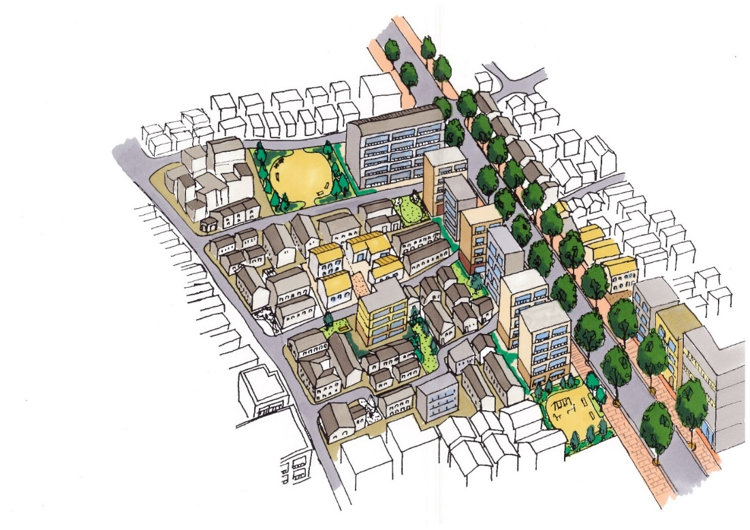
方向性Ⅱ）人口減少・超高齢化社会でも持続可能な地域づくり
④-3:密集市街地対策の状況 （参考指標）
■ 「大阪府密集市街地整備方針」の取組み
本府内の「地震時等に著しく危険な密集市街地」では、これまでの取組みにより、安全性を示す評価指標は着実に改善しているものの、令和２年度末までの目標達成は極めて高いと認識しており、現在、地元市と連携し、これまでの取組みについて検証、分析を進めています。
今後は、新たな密集市街地整備方針を策定することにより新たな目標期限までに密集市街地の解消を目指します。
大阪府密集市街地整備方針
R２(2020)年度の主な取組み
H26(2014)年3月策定
H30(2018)年3月改定
＜暮らしやすいまちづくり＞
＜延焼遮断帯の整備＞
<目標>
安全・安心なまちの実現と合わせ、民間活力や地域資源を活かし魅力あるまちへ再生
延焼遮断帯の核となる都市計画道路三国塚口線（H27着手)、寝屋川大東線(H28着手)を整備
「地震時等に著しく危険な密集市街地」を
R2(2020)年度末までに解消
◇まちの将来像を見据えた、
まちづくり構想を検討（２地区）
◇大幅な予算の拡充により着実に整備を推進 H27:0.9億円➡R２:25.3億円
府内 7市11地区 2,248ha
大阪市 堺市 豊中市 守口市 門真市 寝屋川市 東大阪市
H24年度当初
H24.10国公表
◇除却跡地等の緑化や農園の整備による、みどりを活かした魅力あるまちづくり（２地区）
・道路整備にかかる用地買収の推進 約7,300㎡
1,815ha［433ha解消］
R１年度末時点
＜地域防災力の向上＞
<取組みの方向性>
防災性と地域の魅力向上により、まちを活性化
＜まちの不燃化＞
土木事務所や市等と連携した防災講座、ワークショップ等を実施
延焼の危険性が高い老朽建築物の除却や、避難等のための道路･公園を整備
◇大学と連携し、AＲ等映像技術を用いた啓発による防災まちづくりを推進
防災性の向上
好循環
地域の魅力向上
<取組みの柱>
「まちの不燃化」
「延焼遮断帯の整備」
「地域防災力の向上」
「暮らしやすいまちづくり」
◇大幅な予算の拡充により地元市を
強力に支援
H26:2.5億円 ➡ R２:18.8億円
◇「建築防災啓発員制度」による効果的な防災啓発
･老朽建築物等の除却を促進：約1,750戸
･道路整備にかかる用地買収の推進：約8,400㎡
◇都市整備推進センターの補助制度等を活用した感震ブレーカーの普及啓発
<H30(2018)年度からの新たな推進方策>
・民間連携により事業推進力を強化
・消防・大学等と連携し地域防災力を強化
・民間の事業意欲を喚起しまちを動かす
・みどりの力でまちを甦らせる
・事業の進捗管理・協働化
◇地元市に技術者等を派遣し、事業執行体制を強化（６市）
◇まちの安全性と魅力向上に向け、
空家･空地活用を推進 (７地区）
【密集事業の見える化】
まちの「燃え広がりにくさ」等を色分けした「密集市街地まちの防災性マップ」の公表
◇地区毎の改善状況を見える化

Slide 27
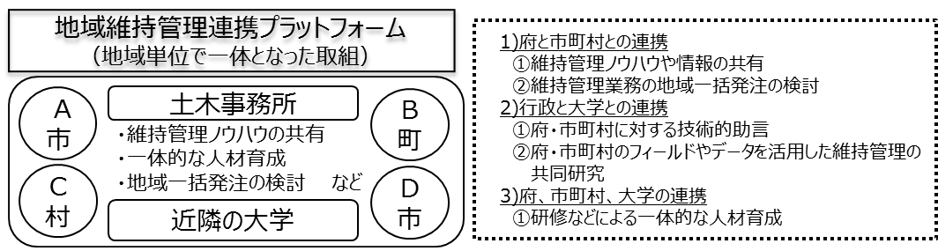
方向性Ⅱ）人口減少・超高齢化社会でも持続可能な地域づくり
④-4:長寿命化修繕計画の策定状況（大阪府都市基盤施設長寿命化計画概要） （参考指標）
【目 的】 ○高度経済成長期に集中的に整備された都市基盤施設について、これまでの点検、補修などで蓄積されたデータを活用し、最新の専門的な知見に基づき、より一層、戦略的な
維持管理を推進するため、「大阪府都市基盤施設長寿命化計画」を策定 ○特に、施設毎に更新時期の見極めの考え方を明確化し、将来の更新時期を平準化
○「効率的・効果的な維持管理の推進」や「持続可能な維持管理の仕組みの構築」に向け、今後10年を見通した「基本方針」と、分野・施設毎の対応方針を定めた「行動計画」で構成
【基本方針】 Ⅰ.効率的・効果的な維持管理の推進 Ⅱ.持続可能な維持管理の仕組みの構築
取組ポイント
１）致命的な不具合を見逃さない
・点検の充実、非破壊検査など新技術の導入
２）予防保全をレベルアップする
・点検データ蓄積などにより、予防保全を高度化
３）更新時期をしっかり見極める
・各施設の更新判定※フローを設定
取組ポイント
１）人材の育成と確保、技術力向上と継承の仕組みを構築する
２）地域が一体となった維持管理を実践する
・地域維持管理連携プラットフォームの構築 １)・２)共通
３）維持管理業務の改善を図る
※更新判定とは
●それぞれの施設の現状を分析
（施設の機能や損傷度等）
●補修と更新のコスト比較
●更新する場合の代替性確保など社会的影響
⇒これらを総合的に評価したうえで、
ライフサイクルコストの最小化の観点で
更新すべき施設を抽出するもの
○行動計画は、道路、河川、港湾・海岸、公園、下水道の各編で構成し、3～5年でPDCAサイクルにより改善・充実
Ⅰ.効率的・効果的な維持管理の推進 （主な取組み）＊対策数量は現時点
Ⅱ.持続可能な維持管理の仕組みの構築 (主な取組み）
地域が一体となった維持管理を実践する
○土木事務所毎に大学、管内市町村と連携し、維持管理におけるノウハウの共有や、人材育成、
技術連携を図る地域維持管理連携プラットフォームを構築
○維持管理技術者育成の視点で、研修プログラムを分野、経験など技術レベルに応じて体系化し、
フィールドワーク等により実践に即した形へ再構築
道
路
管理施設：193路線 総延長1,527km 橋梁：2,209橋 トンネル：30トンネル
○橋梁の近接目視点検は5年1回に加え、施設の状況に応じて中間点検の導入や直営点検を実施
○目視できない部分に対して、非破壊検査などの新技術を定期的な点検に導入
＊道路下の空洞に対して、走行型レーダー調査を実施 (10年で全路線)
＊トンネルの変位やコンクリートの剥離に対して、画像＋レーザー計測調査を実施 (全トンネル)
河
川
管理施設：154河川 総延長777km
○河川毎に、護岸構造や堤防形状、施設の点検結果、土砂堆積・洗掘状況等をまとめた河川カルテを策定し、各河川の特性を踏まえ、巡視・点検の重点化や計画的に修繕を行う予防保全の高度化を図る（全河川）
港
湾
管理施設：8港湾 岸壁・物揚場等：290施設（内,鋼構造施設62施設）
○近接目視点検と併せて鋼構造施設については潜水士等による水中調査を実施 （全施設）
○港湾鋼構造岸壁について、点検データの充実を図り、予防保全の高度化を図る（要対策：17施設）
公
園
管理施設：19公園 985ha 街路樹 高中木86千本
○遊具は、安全確保を最優先に、日常点検に加えて不可視部の確認を含めた精密点検を実施すると共に、
点検データを蓄積・活用するなど、予防保全の充実を図る （要対策：194基）
○街路樹は、樹木医などによる点検診断の導入
策定経緯
下
水
道
管理施設：14処理場 管渠総延長558km
○本計画で定めた水処理施設の維持管理指針に基づき、水処理施設等土木構造物の予防保全対策について、より一層の充実強化を図る
○H25.12.4:大阪府都市基盤施設維持管理技術審議会へ諮問
「都市基盤施設の効率的・効果的な維持管理・更新に関する長寿命化計画について」
※審議会２回、各部会27回開催
○H27.２.18：大阪府都市基盤施設維持管理技術審議会より「答申」
【全施設共通】
〇各施設について、それぞれの更新判定フローに基づく点検を実施し、更新すべき施設の抽出を行うと共に、
抽出した施設について、具体的な更新方法や時期を、今後順次、明らかにしていく
【河川・海岸・下水道機械設備共通】
○施設状況の把握が難しい、機械設備の維持管理手法を明確化
＊排水ポンプエンジン内部の見えない部分に対し、分解整備点検の頻度を10年1回から8年1回に高める
(全201台：河川18台、海岸25台、下水158台)
＊洪水、高潮等「いつ、いかなる時に」でも確実に稼働しなければならない排水ポンプエンジンは原則35年経過時点
で取替え （全要対策：53台（河川10台、海岸3台、下水40台）
○H27.2.19～3.20 「大阪府都市基盤施設長寿命化計画（案）」についてパブリックコメント
○H27.3.31 「大阪府都市基盤施設長寿命化計画」 策定

Slide 28





方向性Ⅱ）人口減少・超高齢化社会でも持続可能な地域づくり
④-5:大阪府循環型社会推進計画の策定状況（同計画の基本的事項） （参考指標）
計画の基本的事項
計画期間
実施主体
・ごみを出さないライフスタイルを実践
・市町村のごみ分別・排出ルールに沿ったごみの排出
府 民
本計画は、循環型社会の将来像（長期的視点）を見据えつつ、今後５年間の計画として、
・平成32年度の廃棄物排出量等の目標
・循環型社会の構築に向けた施策 等
をとりまとめたものです。
なお、目標年度である平成32年度は上位計画である新環境総合計画や、国の基本方針※の目標年度となっています。
循環型社会の構築のためには、各主体がそれぞれの果たすべき役割を認識した上で、連携・協働して、３Rや適正処理に取り組んで行くことが必要です。
平成28年
(2016年)
平成32年
(2020年)
長期的視点
(概ね2050年)
・ごみになりにくい製品の設計
・副産物の有効利用
事業者
・一般廃棄物の３Ｒの推進
・分別収集や適正処理の推進
連携・協働
市町村
計画
期間
・各主体の３Ｒの取組みを促進
・産業廃棄物の適正処理を指導
府
※ 廃棄物の減量その他その適正な処理に関する施策の総合的かつ計
画的な推進を図るための基本的な方針（平成28年1月告示）
目指すべき将来像（長期的視点）
○ 概ね2050年の将来像（新環境総合計画）
資源の循環的な利用が自律的に進む社会が構築され、廃棄物の排出量が最小限に抑えられている。 また、生じた廃棄物はほぼ全量が
再生原料として使用され、製品として購入されることによって循環し、最終処分量も必要最小限となっている。
○ 社会のイメージ
循環型社会の将来像（長期的視点）を目指して、物の製造から廃棄に至る過程における生活様式、事業活動、適正処理の視点での
社会の具体像をイメージしました。
＜循環型社会における資源循環の流れ＞
現 状
【消費・使用】
【適正処理・
使用済品
最終処分】
【流通】
リユース・
レンタル
製品
【適正処理・
産業廃棄物の
リサイクル
生活様式
■ 物の購入
物の購入時には、ごみになりにくく、使用後のリサイクルが容易なもの、長期間使用できる製品のほか、再生資源を用いたリサイクル製品が優先的に購入されている。
レンタル等の利用により、物を所有することから機能のみを所有するという考え方が広がっている。
■ 物の廃棄
家庭でのごみの減量化のほか、廃棄する際には、適切な分別を行いリサイクルに積極的に取り組んでいる。
最終処分】
■ 物の使用
修理（リペア）や機能
追加（グレードアップ）に
よる長期間使用や、交
換会を活用したリユース
の考え方が広く普及し
ている。
端材・副産物
【リサイクル】
【適正処理・
【生産】
最終処分】
質の高いリサイクル
（素材リサイクル
、
天然資源
部品リサイクル
）
建設
資材等に
燃料化
粗大ごみで捨てられた
家具のリユース
（出典：泉北環境整備施設組合ＨＰ）
再生資源
再利用
サーマルリサイクル
将来像
【消費・使用】
【適正処理・
事業活動
■ 製品の設計
原材料には、再生資源や再生
可能な資源等が選択されている。
ごみになりにくく、使用後のリサ
イクルが容易な設計、長寿命化
への配慮が徹底されている。
■ 長期間使用
販売した製品の長期間使用をサポートするため、修理（リペア）や機能追加、改修の体制が整備されている。
■ 使用済み製品のリサイクル
リース、レンタルに加え、拡大生産者責任の考え方に基づく、製造事業者による使用済み製品の回収、再生利用が広く普及している。
循環資源にかかる情報の開示・データベース化により業種を越えた効率的なリサイクルシステムが整備されている。
長期間使用
最終処分】
シェアリング
使用済品
【流通】
ﾘｻｲｸﾙ製品の購入
修理体制
リユース・
レンタル
発生抑制（リデュース）
の意識が各断面で浸透
使用後のリサイクル
を考慮した製品の例
製品
している。
【適正処理・
産業廃棄物の
リサイクル
最終処分】
適正処理
■ 適正処理の徹底
排出者による適正処理の徹底、関係機関による監視網の整備、土地所有者による自主管理の徹底、廃棄物処理業者の優良化などにより社会全体に不適正処理を許さない機運が熟成し、不法投棄や不適正保管は未然に防止されている。
■ リサイクル、熱利用
廃棄物の処理施設では、
資源化施設が設置され、
再使用、再生利用した後、
素材としてリサイクルでき
ないものは、焼却時に熱
利用が行われている。
■ 最終処分量の削減
経済活動で使用されたものは、様々なシステムにより、その多くが循環的な利用がされており、どうしてもリサイクルできないものだけが、最終的に廃棄物として処分されている。
【生産】
端材・副産物
【リサイクル】
設計時の配慮
量の拡大
【適正処理・
再生資源の優先使用
質の高いリサイクル
質の向上
最終処分】
（素材
リサイクル
、
リサイクルの質の向上
天然資源
部品リサイクル
）
燃料化
発電施設を併設
した焼却施設
再生資源
建設
資材等
サーマルリサイクル
に
再利用
※図における線の太さが物の流れの「量」を表しています。
出典：大阪府環境農林水産部「大阪府循環型社会推進計画」抜粋

Slide 29
方向性Ⅱ）人口減少・超高齢化社会でも持続可能な地域づくり
④-6:温室効果ガス排出量 （参考指標）
■大阪府域における温室効果ガス実排出量の推移
※2005年度の電気の排出係数は関西電力株式会社の2005年度の値（0.358kgCO2/kWh）を用いて算定。
2015～2017年度の電気の排出係数は関西電力株式会社の2012年度の値（0.514kgCO2/kWh）を用いて算定。
資料：大阪府環境農林水産部ホームページより抜粋

Slide 30
方向性Ⅲ）東西二極の一極としての社会経済構造の構築
方向性Ⅲ）東西二極の一極としての社会経済構造の構築
⑤-1:経済成長率（実質） （KPI指標）
■ 経済成長率（実質）の推移
資料：大阪府統計課「平成29年度大阪府民経済計算≪確報≫」より作成
Notes:
資料これ

Slide 31
方向性Ⅲ）東西二極の一極としての社会経済構造の構築
方向性Ⅲ）東西二極の一極としての社会経済構造の構築
⑤-2:開業数・廃業数 （KPI指標・参考指標）
■大阪の開業数・廃業数の推移
■開業事業所数比較
(所)
■８大都道府県開業数・全国シェア比較
 | 2012年 | 2013年 | 2014年 | 2015年 | 2016年 | 2017年 | 2018年 | 2019年
北海道 | 4.7% | 4.6% | 4.2% | 3.8% | 3.6% | 3.5% | 3.9% | 4.2%
 | 4,397 | 4,604 | 4,206 | 4,141 | 4,260 | 4,285 | 3,831 | 3,985
東京都 | 15.9% | 15.9% | 16.8% | 17.3% | 17.2% | 17.1% | 18.5% | 18.4%
 | 14,931 | 15,757 | 16,995 | 18,930 | 20,557 | 20,811 | 18,179 | 17,644
神奈川県 | 5.0% | 5.1% | 5.4% | 6.1% | 6.3% | 6.2% | 5.7% | 5.6%
 | 4,720 | 5,039 | 5,457 | 6,633 | 7,500 | 7,500 | 5,644 | 5,330
愛知県 | 5.8% | 5.7% | 6.1% | 6.1% | 6.0% | 5.8% | 6.1% | 6.0%
 | 5,480 | 5,660 | 6,196 | 6,613 | 7,149 | 7,040 | 5,987 | 5,789
京都府 | 2.0% | 2.0% | 2.0% | 1.8% | 2.0% | 2.0% | 1.9% | 2.0%
 | 1,844 | 1,956 | 1,995 | 1,997 | 2,413 | 2,477 | 1,908 | 1,922
大阪府 | 8.4% | 8.4% | 8.3% | 9.3% | 9.8% | 9.6% | 8.6% | 8.8%
 | 7,854 | 8,276 | 8,383 | 10,119 | 11,700 | 11,629 | 8,463 | 8,460
兵庫県 | 3.5% | 3.5% | 3.6% | 3.6% | 4.1% | 4.1% | 3.7% | 3.9%
 | 3,305 | 3,469 | 3,622 | 3,890 | 4,886 | 5,031 | 3,625 | 3,712
福岡県 | 4.6% | 4.8% | 4.8% | 4.8% | 4.9% | 4.8% | 4.8% | 4.9%
 | 4,272 | 4,793 | 4,894 | 5,216 | 5,831 | 5,831 | 4,732 | 4,707
全国合計 | 93,701 | 99,017 | 101,151 | 109,202 | 119,780 | 121,363 | 98,508 | 95,846
八大都市シェア | 49.9% | 50.0% | 51.2% | 52.7% | 53.7% | 53.2% | 53.2% | 53.8%
■廃業事業所数比較
(所)
上段：全国シェア率
下段：新規開業事業所数
資料：厚生労働省「雇用保険事業年報」および「雇用保険事業月報」より作成

Slide 32
方向性Ⅲ）東西二極の一極としての社会経済構造の構築
⑤-3:充足率 （参考指標）
〇産業別充足率：求人数に対する充足された求人の割合。
〇都道府県別では「充足数」を「新規求人数」で除して算出し、全国計では「就職件数」を「新規求人数」で除して算出（＊）
＊全国計では産業別の区分がないため、合計数のみ参考標記
分類 |  | 新規求人数 | 充足数 | 充足率
大阪労働局合計【平成30年度） |  | 981,371 | 116,359 | 11.9%
 | ◆農・林・漁業 | 467 | 157 | 33.6%
 | ◆建設業 | 66,080 | 5,192 | 7.9%
 | ◆製造業 | 76,841 | 18,635 | 24.3%
 | 食料品製造業 | 11,042 | 1,991 | 18.0%
 | 非鉄金属製造業 | 1,262 | 305 | 24.2%
 | はん用機械器具製造業 | 7,660 | 1,747 | 22.8%
 | 電子部品・デバイス・電子回路製造業 | 931 | 164 | 17.6%
 | 電気機械器具製造業 | 3,834 | 877 | 22.9%
 | 情報通信機械器具製造業 | 456 | 95 | 20.8%
 | ◆宿泊業・飲食サービス業 | 90,656 | 5,210 | 5.7%
 | 宿泊業 | 6,597 | 704 | 7.3%
 | 飲食店 | 75,854 | 3,679 | 4.9%
 | ◆医療・福祉 | 242,022 | 27,457 | 11.3%
 | ◆サービス業（他に分類されないもの） | 131,908 | 17,208 | 13.0%
※特定技能制度対象14分野に該当する産業区分を参考記載。◆なしは内訳。
分類 | 就職件数 | 新規求人数 | 充足率
全国（平成30年度累計） | 1,635,574 | 11,721,141 | 14.0％
全国（平成31年度累計） | 1,522,646 | 11,505,210 | 13.2％
出典：厚生労働省「一般職業紹介状況」・大阪労働局統計年報「職業紹介業務関係」

Slide 33
方向性Ⅲ）東西二極の一極としての社会経済構造の構築
⑤-4:失業率・有効求人倍率 （参考指標）
■大阪府・近畿・全国の完全失業率推移
■有効求人倍率推移
資料：大阪府統計課「労働力調査地方集計結果（四半期平均）」より作成
 | 2012年度 | 2013年度 | 2014年度 | 2015年度 | 2016年度 | 2017年度 | 2018年度 | 2019年度
大阪府 | 0.81 | 1.01 | 1.12 | 1.24 | 1.42 | 1.62 | 1.78 | 1.74
全国 | 0.82 | 0.97 | 1.11 | 1.23 | 1.39 | 1.54 | 1.62 | 1.55
資料：大阪労働局「労働市場月報」より作成

Slide 34
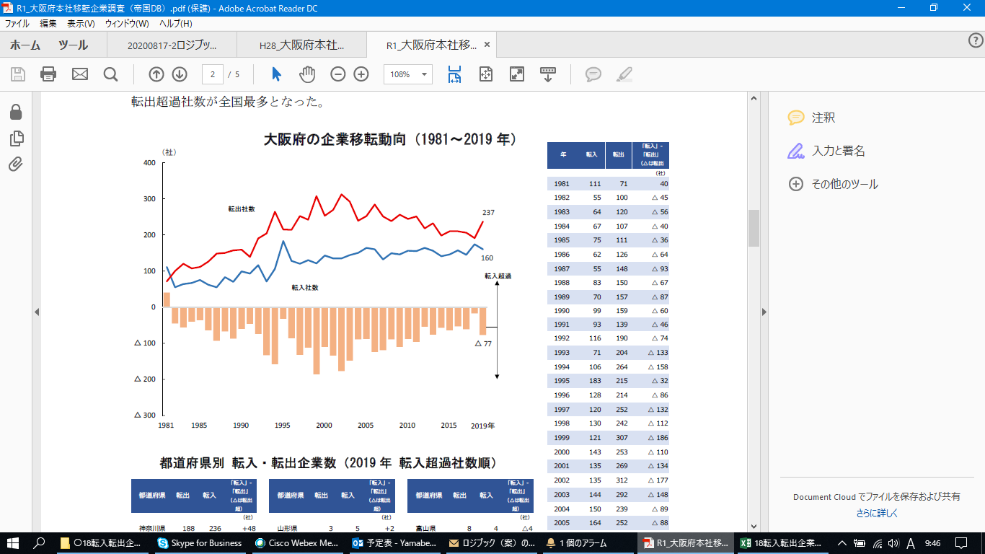
方向性Ⅲ）東西二極の一極としての社会経済構造の構築
⑤-5:転入・転出企業数 （参考指標）
■大阪府の企業移転動向
（社）
年 | 転入 | 転出 | 転入―転出
1990 | 99 | 159 | △ 60
1991 | 93 | 139 | △ 46
1992 | 116 | 190 | △ 74
1993 | 71 | 204 | △ 133
1994 | 106 | 264 | △ 158
1995 | 183 | 215 | △ 32
1996 | 128 | 214 | △ 86
1997 | 120 | 252 | △ 132
1998 | 130 | 242 | △ 112
1999 | 121 | 307 | △ 186
2000 | 143 | 253 | △ 110
2001 | 135 | 269 | △ 134
2002 | 135 | 312 | △ 177
2003 | 144 | 292 | △ 148
2004 | 150 | 239 | △ 89
2005 | 164 | 252 | △ 88
2006 | 160 | 284 | △ 124
2007 | 132 | 251 | △ 119
2008 | 149 | 238 | △ 89
2009 | 146 | 256 | △ 110
2010 | 156 | 244 | △ 88
2011 | 155 | 251 | △ 96
2012 | 164 | 218 | △ 54
2013 | 156 | 232 | △ 76
2014 | 141 | 198 | △ 57
2015 | 146 | 210 | △ 64
2016 | 157 | 210 | △ 53
2017 | 145 | 206 | △ 61
2018 | 174 | 191 | △ 17
2019 | 160 | 237 | △ 77
資料：帝国データバンク「全国「本社移転」動向調査」より作成

Slide 35
方向性Ⅲ）東西二極の一極としての社会経済構造の構築
⑤-6:農業産出額 （参考指標）
■大阪府の耕種・畜産別農業産出額の推移
（億円）
341
353
357
332
 | 農業生産額 （億円） | 米 | 野菜 | 果実 | 花き | その他 | 畜産
2014年 | 320 | 77 | 141 | 52 | 19 | 8 | 23
2015年 | 341 | 75 | 153 | 61 | 19 | 8 | 24
2016年 | 353 | 76 | 160 | 65 | 20 | 9 | 23
2017年 | 357 | 77 | 159 | 71 | 19 | 8 | 23
2018年 | 332 | 73 | 150 | 67 | 17 | 5 | 20
資料：資料 農林水産省「生産農業所得統計」、大阪府統計年鑑2019より作成

Slide 36
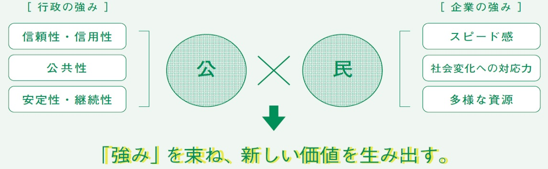
方向性Ⅲ）東西二極の一極としての社会経済構造の構築
⑤-7:企業と部局の連携した取り組み【公民戦略連携デスクの役割と主な連携事例】（参考指標）
分野 | 令和元年度 連携事例
子ども・福祉 | ・サッカー教室の実施やスポーツ観戦、体験プログラム等への招待 ・「放課後子ども教室」における、企業による多種多様なプログラムおよび教材キットの提供 ・子ども食堂等への寄贈 ・オレンジリボンやヘルプマークの普及啓発への協力
健康・働き方改革 | ・イベントでの健活10・アスマイル等のPRに対する協力 ・感染症（風しん・新型コロナウイルス等）予防対策やアスマイル、V.O.S.（野菜たっぷり・適塩・適油）メニュー等、府民の健康づくりへの啓発協力 ・「Well-Being OSAKA Lab※1」での企業主体のセミナー等の開催
安全・安心 | ・こども110番運動への協力、道路異常発見時の報告への協力 ・店舗での動画放映・POP掲示・チラシ配架による特殊詐欺被害防止の啓発、飲酒運転撲滅ポスター作成への協力 ・大阪880万人訓練の周知協力、災害多言語情報ウェブサイトアプリ 「Osaka Safe Travels」の周知協力
雇用・中小企業振興 | ・支援学校の生徒及を対象とした職場体験実習の実施 ・障がい者雇用＠創発ダイアログ※2の開催 ・ライブ配信での中小企業向けセミナーの開催 ・OSAKAしごとフィールド等での専門的知識や先進事例を通じた、働く女性に向けスキルアップセミナーの開催
環境 | ・海ごみ対策啓発ポスターの掲示への協力 ・環境＠創発ダイアログの開催
地域活性化 | ・G20大阪サミット開催記念フェアの実施、大阪産（もん）を使った商品の開発及び店舗での販売 ・百舌鳥・古市古墳群デザインラベル商品の作成及び販売 ・レストランでの大阪産（もん）を使用したメニュー展開
府政のＰＲ | ・ラジオ番組における新型コロナウイルス啓発の協力 ・営業職員による営業時における府政PRの協力 ・企業の広報ツールを活用した府政PRへの協力
市町村連携 | ・市町村インターネットテレビの開設 ・市町村イベントへの講師派遣・ブース出展等
※1 企業・大学と連携して、働き方改革や健康経営等に関する課題・情報を共有し、健康への機運醸成を図るためのプラットフォーム
※2 公民連携で解決すべき行政課題をテーマに設定し、多様な参加者(公・民)による対話から様々なアイディアを創出する新たな仕組み

Slide 37
方向性Ⅲ）東西二極の一極としての社会経済構造の構築
⑤-8:都市魅力ランキング（交通アクセス部門） （参考指標）
■分野別世界の都市魅力ランキング：交通アクセス部門の各国推移比較
資料：森財団「世界の都市総合力ランキング」（Global Power City Index, GPCI）より作成

Slide 38
方向性Ⅲ）東西二極の一極としての社会経済構造の構築
⑥-1:転出入状況 （KPI指標）
■地方から大阪府への転入推移（人数）
資料：「住民基本台帳人口移動報告」（総務省統計局）より作成
■大阪府への転入元（地域別割合）の推移
■地方からの大阪府への転入推移（人数）
資料：「住民基本台帳人口移動報告」（総務省統計局）より作成
資料：「住民基本台帳人口移動報告」（総務省統計局）より作成

Slide 39
方向性Ⅲ）東西二極の一極としての社会経済構造の構築
⑥-1:転出入状況 （KPI指標）
■大阪府から各地域への転出推移（人数）
資料：「住民基本台帳人口移動報告」（総務省統計局）より作成
■大阪府からの転出先（地域別割合）の推移
■大阪府からの各地域への転出推移（人数）
資料：「住民基本台帳人口移動報告」（総務省統計局）より作成
資料：「住民基本台帳人口移動報告」（総務省統計局）より作成

Slide 40
方向性Ⅲ）東西二極の一極としての社会経済構造の構築
⑥-1:転出入状況 （KPI指標）
■地方から東京圏への転入推移（人数）
資料：「住民基本台帳人口移動報告」（総務省統計局）より作成
■東京圏への転入元（地域別割合）の推移
■地方からの東京圏への転入推移（人数）
資料：「住民基本台帳人口移動報告」（総務省統計局）より作成
資料：「住民基本台帳人口移動報告」（総務省統計局）より作成

Slide 41
方向性Ⅲ）東西二極の一極としての社会経済構造の構築
⑥-1:転出入状況 （KPI指標）
■各地域の転入超過数（2019年）
■年齢階層別・男女別の転入超過数の推移
※関東は東京圏（埼玉県・千葉県・東京都・神奈川県）を除き、近畿は大阪府を除く。
資料：「住民基本台帳人口移動報告」 （総務省統計局）より作成

Slide 42
方向性Ⅲ）東西二極の一極としての社会経済構造の構築
⑥-2:大阪府から東京圏への転出理由 （参考指標）
■ 大阪府から東京圏への転出理由（年代別）
【男性】
大阪・関西Uターンに関するWEBアンケートの概要
・調査対象
大阪府出身の東京圏（東京都、神奈川
県、埼玉県、千葉県）在住生活者のうち、
20代以下、30代、40代、50代、60代以上
の男女
・調査時期
2019年3月25日から3月27日まで
・回収サンプル数
2000
【女性】
出典：大阪府「大阪・関西Ｕターンに関するWEBアンケート（平成30年度）」
Notes:
資料これ

Slide 43
方向性Ⅲ）東西二極の一極としての社会経済構造の構築
⑥-3:来阪外国人数 （KPI指標）
■ 来阪外国人数の推移
（万人）
（速報値）
 |  |  |  |  |  |  |  |  | 速報値
 | 2011年 | 2012年 | 2013年 | 2014年 | 2015年 | 2016年 | 2017年 | 2018年 | 2019年
来阪外国人数 | 158.3 | 202.8 | 262.5 | 375.8 | 716.4 | 940.0 | 1110.3 | 1141.6 | 1230.6
中国の割合 | 31.7% | 30.3% | 20.2% | 26.8% | 37.9% | 39.7% | 36.2% | 39.9% | 45.8%
韓国の割合 | 23.4% | 22.1% | 22.0% | 19.2% | 15.1% | 16.8% | 21.7% | 20.9% | 13.1%
台湾の割合 | 15.2% | 15.0% | 20.2% | 18.1% | 14.7% | 13.3% | 12.6% | 10.7% | 10.4%
香港の割合 | 6.1% | 4.6% | 6.7% | 7.1% | 7.5% | 6.7% | 6.7% | 6.3% | 5.8%
アメリカの割合 | 5.6% | 4.6% | 4.6% | 4.2% | 3.3% | 3.4% | 3.2% | 3.6% | 4.0%
資料：国際観光統計（ＪＮＴＯ）及び消費動向調査（観光庁）より作成

Slide 44
方向性Ⅲ）東西二極の一極としての社会経済構造の構築
⑥-4:都市魅力ランキング（文化・交流部門） （参考指標）
■分野別世界の都市魅力ランキング：文化・交流部門の各国推移比較
資料：森財団「世界の都市総合力ランキング」（Global Power City Index, GPCI）より作成

